Slide 1


Slide 2

Producción de Hidrógeno Verde Offshore
Octubre 2021

Slide 3

Objetivo de la Actividad
Presentación pública del Programa H₂U Offshore
Alcance de la participación de ANCAP
Presentación del cronograma
Alinear expectativas
Contenido
El rol del hidrógeno en la transición energética
Potencialidad de desarrollo de hidrógeno en Uruguay
Por qué ANCAP
Producción de hidrógeno verde offshore en Uruguay

Slide 4
Contenido
El rol del hidrógeno en la transición energética
Potencialidad de desarrollo de hidrógeno en Uruguay
Por qué ANCAP
Producción de hidrógeno verde offshore en Uruguay

Slide 5
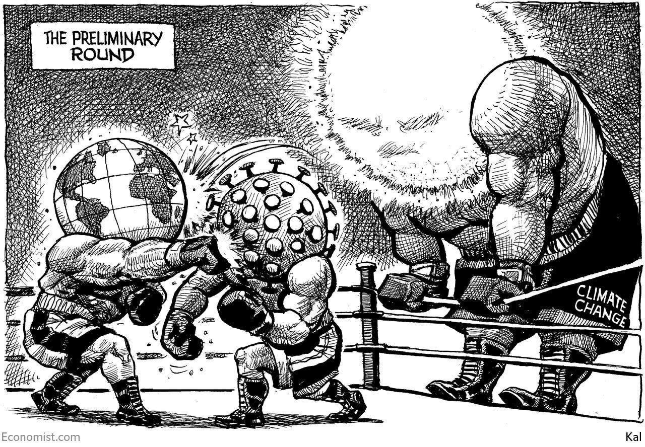
Cambio climático: una pandemia en cámara lenta

Slide 6
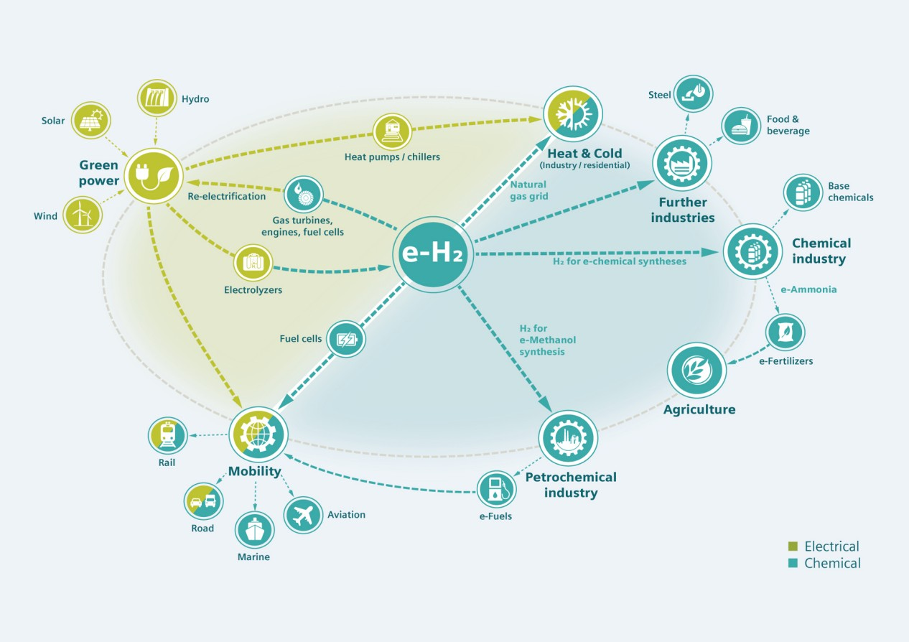
Sustituir los energéticos fósiles por electrones y moléculas verdes
Electrones
20 % (5% verdes, 15% fósiles)
Moléculas fósiles
80 %
Industria de cemento y acero
Industria química: materias primas, fertilizantes, etc.
Electrificación directa:
Fósiles por electrones verdes
Moléculas verdes: hidrógeno y derivados
Moléculas fósiles
Electrificación indirecta:
Moléculas fósiles por moléculas verdes: hidrógeno y derivados
Vehículos eléctricos a batería
Vehículos eléctricos a hidrógeno y celda de combustible
Industria petroquímica: combustibles sintéticos (e-fuels), etc.
LH2, amoníaco, metanol, e-fuels

Slide 7
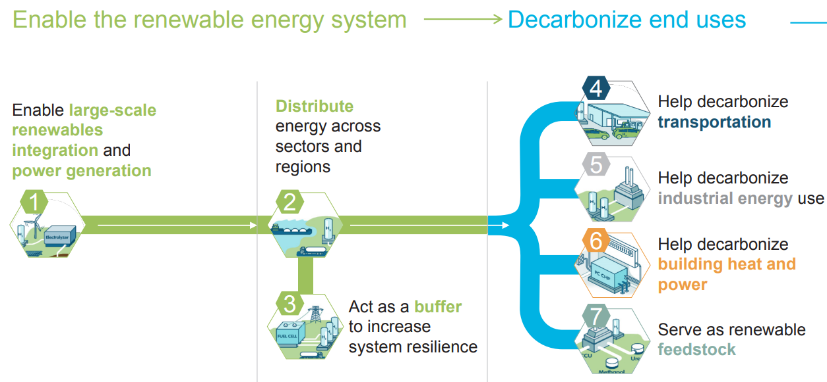
El hidrógeno tiene varios roles clave
Hydrogen Council - Hydrogen scaling up
A sustainable pathway for the global energy transition
https://bit.ly/3xYmWVb

Slide 8
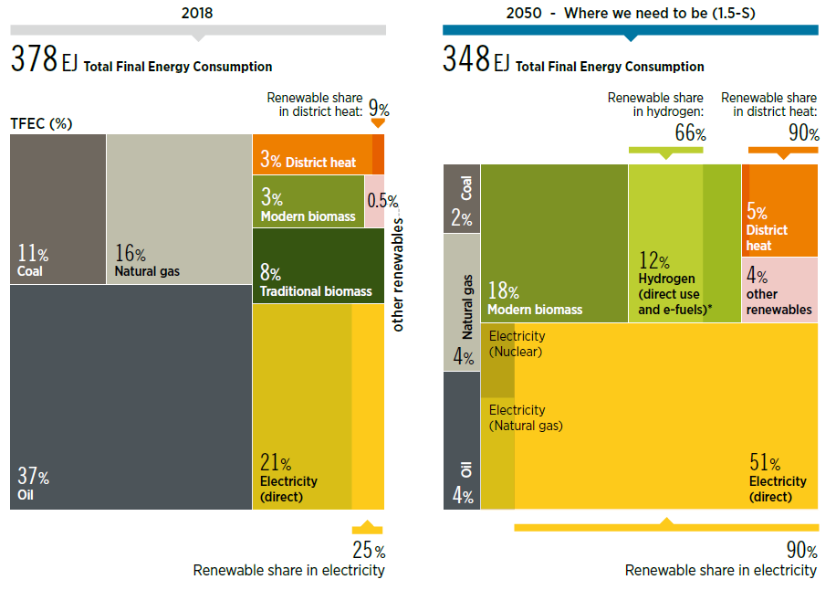
Hacia un panorama energético muy diferente en 2050
Composición del consumo final de energía por vector en 2018 y 2050
IRENA World Energy Transitions Outlook: 1.5°C Pathway
https://bit.ly/3iBoZI8

Slide 9
¿Por qué hidrógeno?
Porque reúne un conjunto de cualidades esenciales:
Es abundante, condición básica para su economía
Se puede producir sin emisiones, y su uso no genera emisiones
Se visualiza una trayectoria a costo competitivo con los fósiles
Es energía química, molecular y de alta densidad energética, como los fósiles
Es versátil, puede usarse en la muy diversas aplicaciones que hoy usan fósiles
Se puede almacenar en forma masiva y por largos períodos como los fósiles, clave para acompañar el crecimiento de renovables
Con adaptaciones, se pueden utilizar las infraestructuras existentes para fósiles (gaseoso en redes de gas natural, amoníaco en infraestructura de GLP, LOHC en infraestructura de combustibles líquidos)

Slide 10
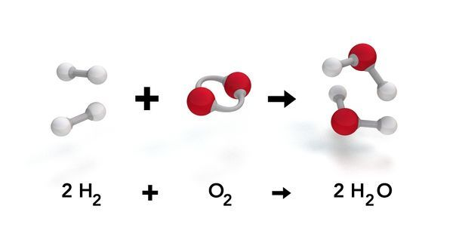
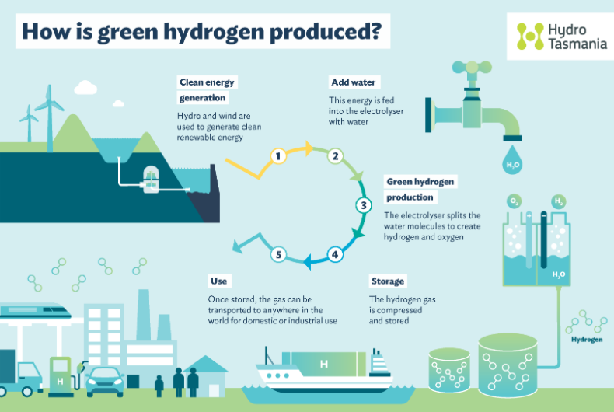
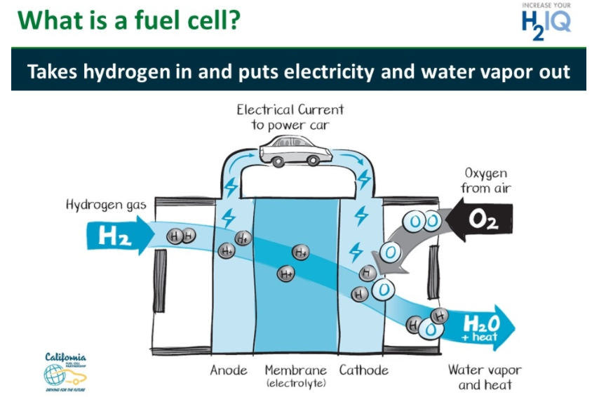
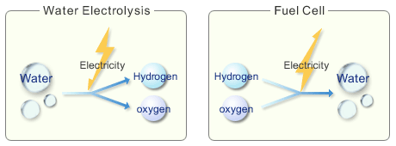
Se puede producir y usar en forma abundante y sin emisiones
Se puede producir por electrólisis del agua con electricidad renovable, sin emisiones, de forma tan abundante y renovable como el sol, el viento, la hidro y el agua
Su combustión directa en motores, turbinas, calderas, quemadores, gasodomésticos, etc. produce agua
Su reacción electroquímica en celdas de combustible produce electricidad y agua (inversa de la electrólisis)

Slide 11
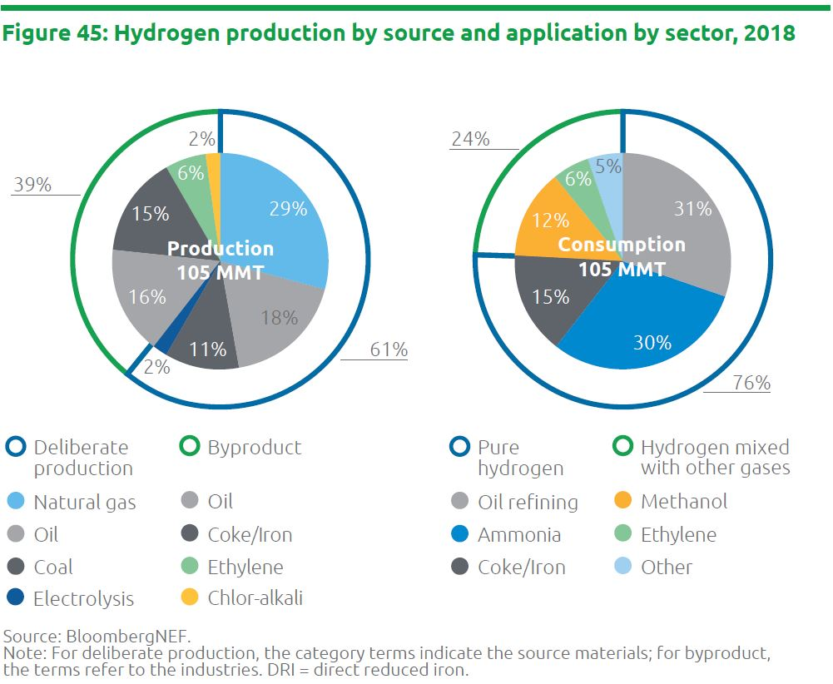
El hidrógeno no es una novedad, se usa ampliamente en la industria …
Suministro de hidrógeno a industria es un negocio importante
Demanda se triplicó desde 1975 y sigue creciendo
95% uso cautivo, 5% se comercializa en mercado
138 billones dólares
Principalmente en refinación, amoníaco, coque/hierro
Pero
El 98% se produce a partir de fósiles con emisiones CO2
830 MtC02/año ~ 2,5 % del global
IGU SNAM BNEF - Global Gas Report 2020
https://bit.ly/3rwQOFK

Slide 12
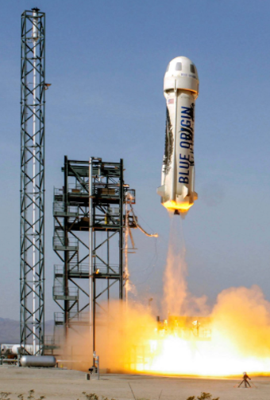
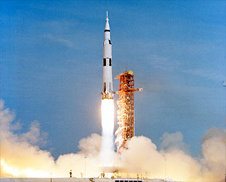
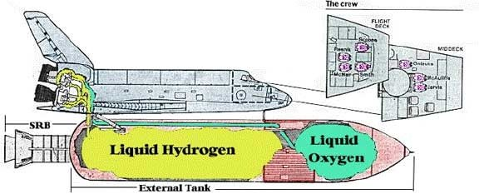
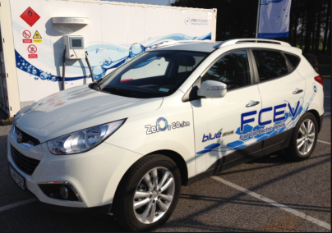
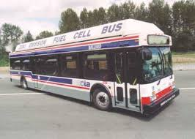
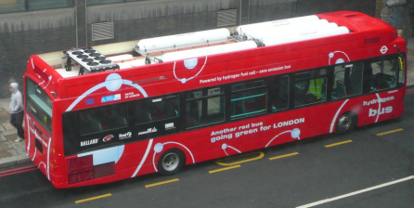
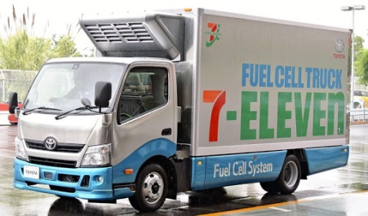
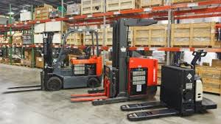
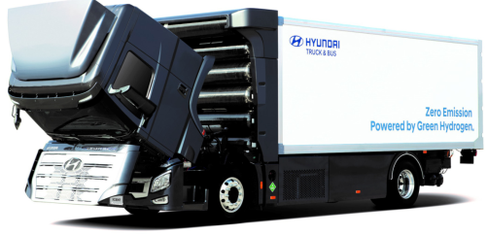
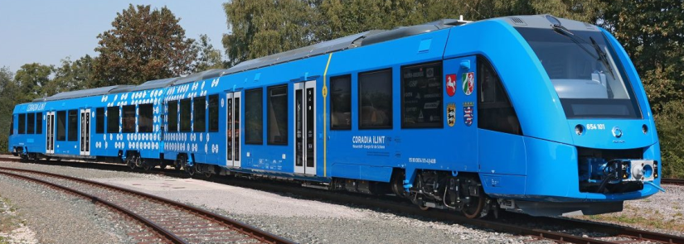
y fuera de la industria …
Decenas de miles de autoelevadores y respaldos de energía estacionarios (PlugPower: retrofit de 30.000 elevadores, 8.000 sistemas estacionarios, 28 millones de recargas, 300 millones de horas de uso)
Decenas de miles de automóviles (primeros en 2014 Toyota Mirai, Hyundai Nexo, Honda Clarity)
Miles de buses (primeros en 1998, decenas de fabricantes)
Centenares de camiones (Hyundai, Nikola, Hyzon, varios iniciando)
Decenas de trenes de pasajeros (Coradia iLint)
Ambiciosos programas de producción e incorporación

Slide 13
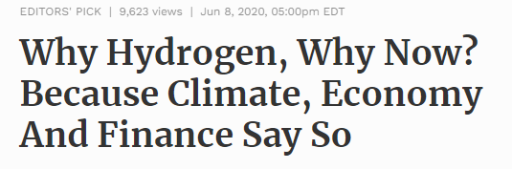
¿Por qué ahora ?
Por primera vez, se han alineado tres elementos clave
https://bit.ly/3zqM9I6
Consenso en la necesidad de descarbonización con fuertes compromisos
  La energía ha entrado en la agenda pública por sus externalidades: emisiones y cambio climático
  Fuerzas del mercado por si solas no resolverán los sectores de difícil abatimiento, se requieren políticas y regulaciones fuertes
  Participación del hidrógeno será función del nivel de descarbonización que se desee lograr
  Fuertes compromisos de Unión Europea, Alemania, Francia, Corea, Japón, China, California
Costos rápidamente decrecientes de las tecnologías del hidrógeno y las energías renovables
  Costos producción hidrógeno verde bajaron 50% desde 2015, y pueden bajar otro 30% para 2025, por economías de escala y fabricación estandarizada, entre otros. [1]
  Podrían bajar 64 % para 2040. [2]
  Desarrollo de renovables dedicadas para incrementar el factor de utilización de los electrolizadores
  Continua baja de los costos de las energías renovables
Preferencia del mercado de capitales por inversión en energías sostenibles
  [1] https://bwnews.pr/3eQujGP
  [2] https://bit.ly/2UN9Zix

Slide 14
hidrógeno y derivados: comercio internacional de energías renovables
Para cumplir con sus metas de carbono neutralidad, los países y regiones centrales necesitarán más hidrógeno del que pueden producir con sus recursos renovables
Por lo tanto, se desarrollarán cadenas de suministro de hidrógeno y derivados (amoníaco, metanol, e-fuels, etc. ) con flujos:
  Desde países/regiones con recursos renovables abundantes, buenos factores de capacidad y amplias áreas geográficas (bajo LCOH) y bajo consumo energético propio, por ejemplo: Australia, Norte y Sur de África, Arabia Saudita, Latinoamérica (Chile, Brasil, Colombia, Argentina, Uruguay), Europa (España, Portugal)
  Hacia países/regiones con recursos renovables escasos, bajos factores de capacidad y acotadas áreas geográficas (alto LCOH), y gran consumo energético, por ejemplo: Europa (Alemania, Países Bajos, Bélgica), Japón, Corea.
Diversos actores ya están trabajando en la prospectiva de estas cadenas de suministro: por ejemplo, Japón, Alemania, Puerto de Rotterdam, Puertos y empresas privadas de Bélgica
Uruguay tiene importantes recursos renovables como para ser un exportador, por eso ya ha sido contactado por varios actores. Se hizo un estudio de pre factibilidad conjunto Puerto de Rotterdam - MIEM con posibles escenarios. Rotterdam estima demanda de 20 millones de toneladas por año (MTPA) a 2050, de las cuales sólo 2 MTPA se pueden producir en el puerto y 18 MTPA deben importarse.
Interesante oportunidad porque el mercado interno de Uruguay es acotado. La sustitución del diesel en el transporte pesado requiere aprox. 0,1 MTPA de hidrógeno. Los fertilizantes que usa Uruguay aprox. 0,1 MTPA.

Slide 15
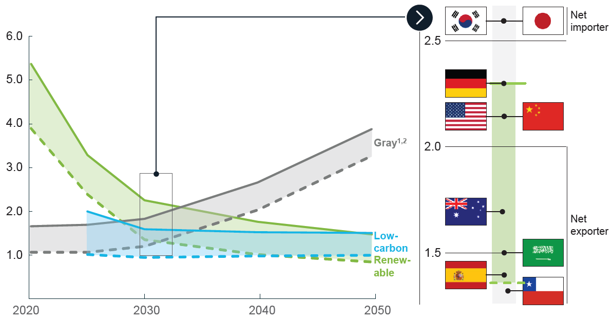
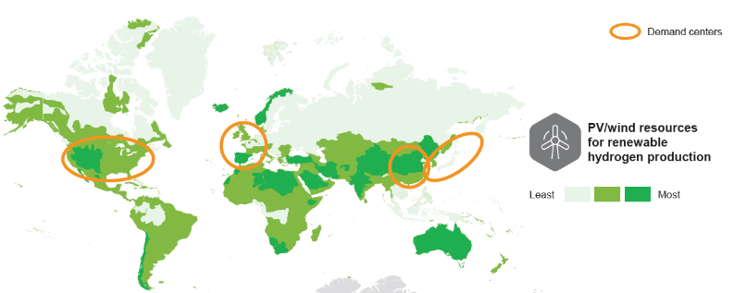
Importadores y exportadores
Hydrogen Council
Hydrogen Insights February 2021
https://bit.ly/3klWHTb

Slide 16
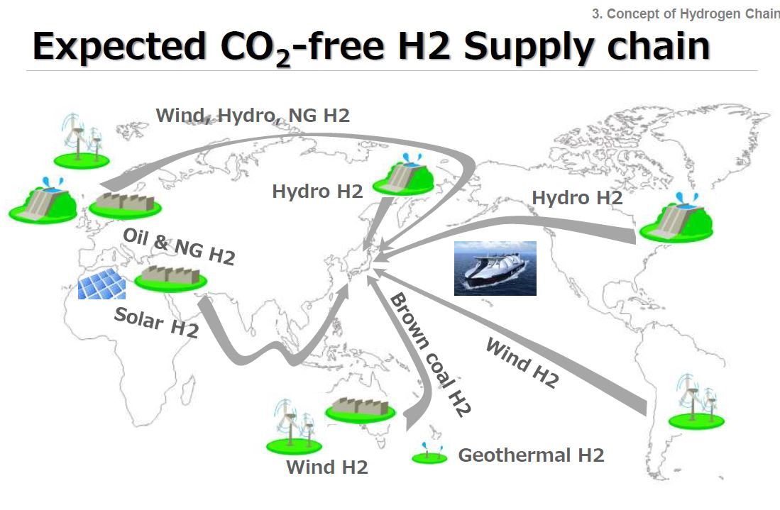
Ejemplo: Cadenas de suministro y temas en desarrollo
Modelos de negocio
Más probable al inicio: análogo al gas natural licuado, con proyectos integrados que incluyan la producción, los barcos para el transporte y el comprador del hidrógeno
Incorporación gradual de liquidez de mercado, con muchos productores y compradores, mercado spot, etc.
Carriers
Varias alternativas, cada unos con su pros y contras en cuanto a densidad (kgH2/m3), costo de transformaciones requeridas, mercado e infraestructura existente (puertos, barcos), complejidad de los tanques, etc.
  Amoníaco (120 kgH2/m3)
  Metanol (99 kgH2/m3)
  Hidrógeno líquido a -253 °C (70 kgH2/m3)
  Líquidos orgánicos LOHC (~ 57 kgH2/m3)
  Hidrógeno gaseoso comprimido (24 ~ 40 kgH2/m3)
Japón - Proyectos piloto en curso
HySTRA: H2 líquido de Australia a Japón
https://bit.ly/3kRo6y1
AHEAD: LOHC de Brunei a Japón
https://bit.ly/3kSEiyY

Slide 17
Contenido
El rol del hidrógeno en la transición energética
Potencialidad de desarrollo de hidrógeno en Uruguay
Por qué ANCAP
Producción de hidrógeno verde offshore en Uruguay

Slide 18
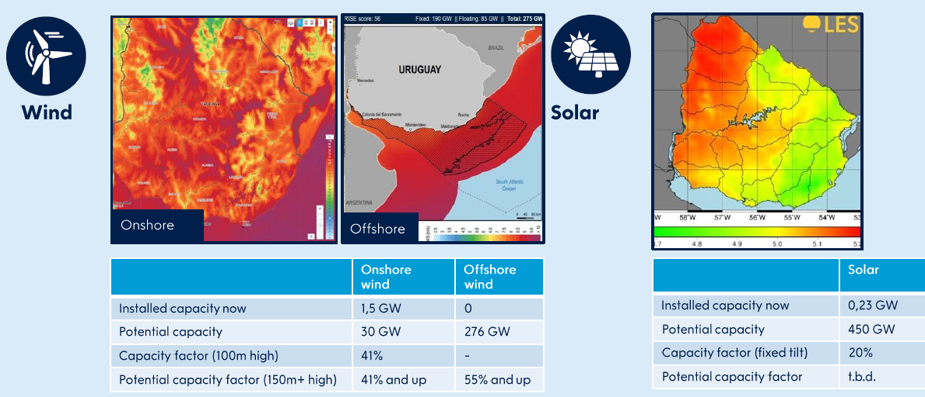
Recursos abundantes para producción de hidrógeno onshore y offshore
Uruguay - Port of Rotterdam
Hydrogen Supply Chain Prefeasibility Study
https://bit.ly/3i2tEUI

Slide 19
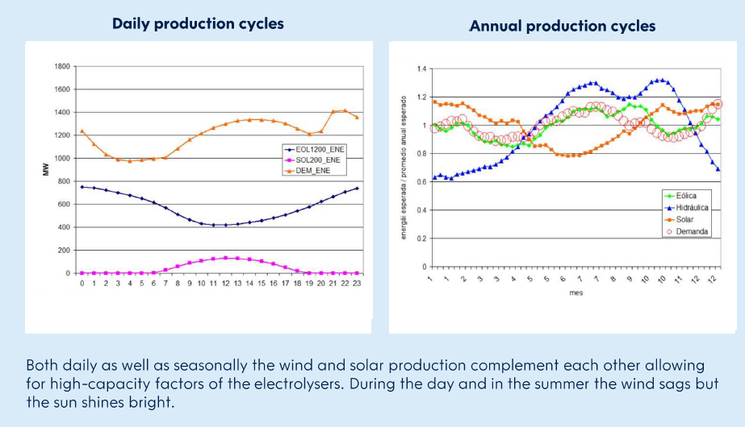
Buena complementariedad eólica-solar
Uruguay - Port of Rotterdam
Hydrogen Supply Chain Prefeasibility Study
https://bit.ly/3i2tEUI

Slide 20
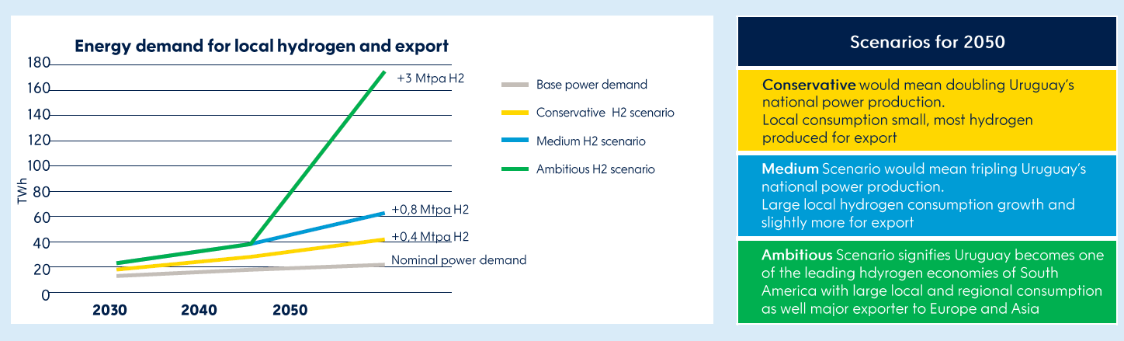
Posibles escenarios de exportación
Uruguay - Port of Rotterdam
Hydrogen Supply Chain Prefeasibility Study
https://bit.ly/3i2tEUI

Slide 21
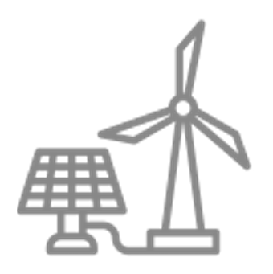



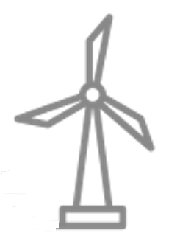
Programa H₂U: Inversión Privada con Incentivos del Estado
Producción Local de H₂ verde, pequeña-mediana escala, foco en movilidad
Iniciativas público-privadas
en curso
Mercado Local
Transporte
Amoníaco
Metanol
E-fuels
Otros químicos verdes
Industria
Gasoductos
Otros
Escala Piloto
Local
Polo Capurro
Onshore
Suministro Energía Eléctrica
Producción local de H2 verde, mediana escala, foco en industria
Centrado en algunos off-takers ancla, con el agregado de off-takers menores para movilidad
Principalmente liderado por el sector privado
Local
Distribución
Capacidad Existente
Capacidad Nueva (dedicada)
Producción y Logística
Portadores (amoníaco, methanol, LOHC, CGH2, LH2, e-fuels)
Logística: puertos, tanques, futuro dolphin
Almacenamieno geológico
Escala Comercial
Exportación
Mercado Internacional
Regional
Europa
Asia
Otros
Offshore
en curso
Proyectos de gran escala con bajo costo de producción de H2 verde.
Foco en conectar la oferta y la demanda global.
Liderado por privados o grandes inversores soveranos
Conocimiento y experiencia en offshore (contratos petroleros y multiclientes E&P, operaciones, HSE, datos metoceánicos, información geotécnica).
Coordinación con actores relevantes (ANP, DNA, DINARA, DINAMA, ONGs)
Suministro Energía Eléctrica
Escala Comercial
Exportación
Capacidad Nueva (dedicada)
Demanda

Slide 22
Contenido
El rol del hidrógeno en la transición energética
Potencialidad de desarrollo de hidrógeno en Uruguay
Por qué ANCAP
Producción de hidrógeno verde offshore en Uruguay

Slide 23
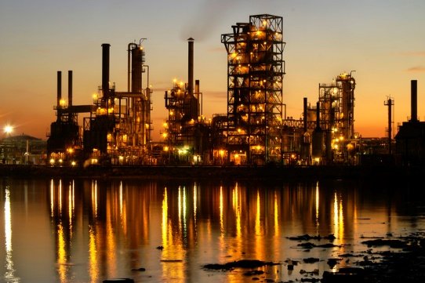
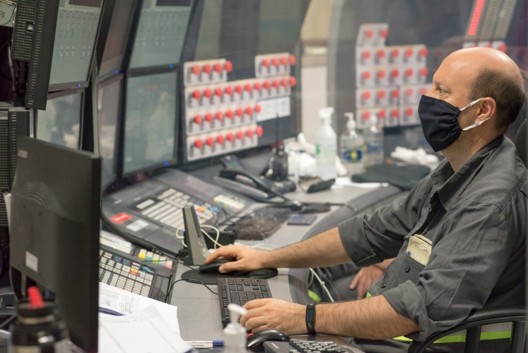
Activos ANCAP
Más de 50 años de experiencia en manejo de hidrógeno: producción y consumo.
Unidades Reforming Catalítico, HDS, PG+, para hidrogenación de naftas y destilados medios.
Excedente de H2 aprox. 7000 kg/día (podría sustituir el consumo de diesel del 20% de la flota de buses de Montevideo)
Almacenaje de hidrógeno para puesta en marcha de unidades de proceso

Slide 24
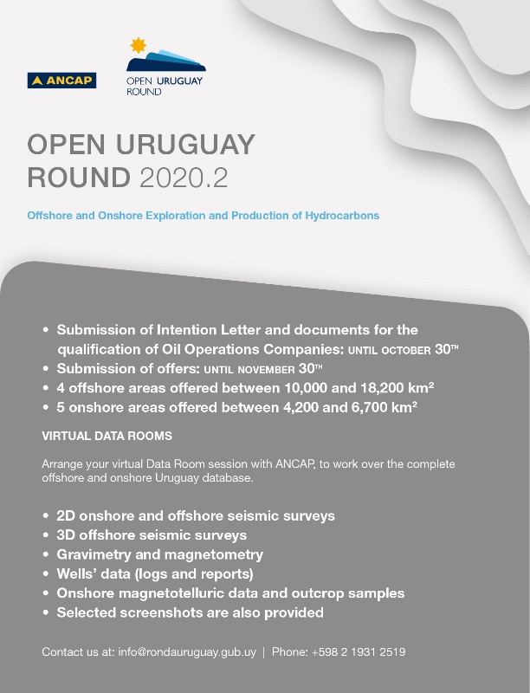
Rol de ANCAP en el Hidrógeno Offshore
Rol activo como agente del Estado, basado en características valiosas y distintivas
Conocimiento y datos del offshore
Experiencia en operaciones offshore
Conocimiento geológico y de ingeniería de reservorios
Experiencia en rondas y contratos offshore con empresas internacionales

Slide 25
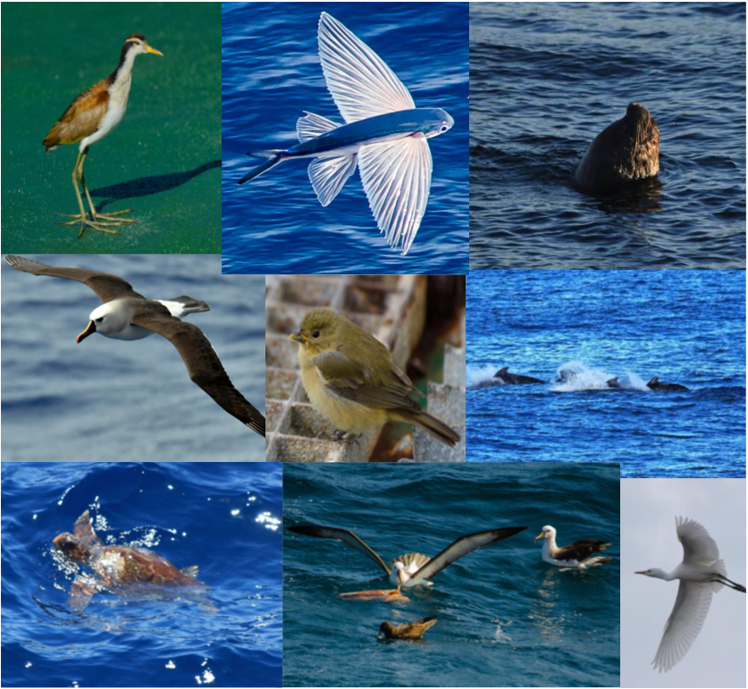
Conocimiento y datos del offshore
Derivados de las actividades desarrolladas en diferentes proyectos offshore (subsuelo, lecho marino, lámina de agua y su superficie)
Muestreos de lecho marino
Batimetría
Datos Metoceánicos
Información ambiental (especies marinas)
Notes:
Derivado de las actividades de exploración de hidrocarburos, ANCAP cuenta con extenso conocimiento y datos sobre el medio offshore incluyendo tanto del subsuelo como del lecho marino, lámina de agua y su superficie. Se destacan especialmente los muestreos de lecho marino, batimetría y los datos metoceánicos adquiridos en diferentes campañas exploratorias. Asimismo, se generó una gran base de datos e información ambiental asociada a especies marinas, relevada a través de observadores, así como de equipos de monitoreo acústico durante las campañas exploratorias.

Slide 26
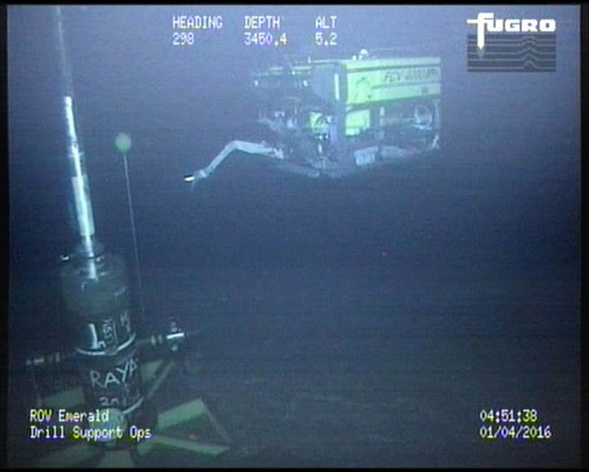
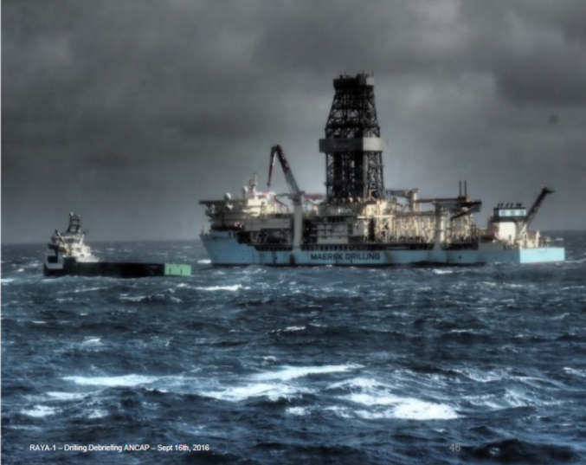
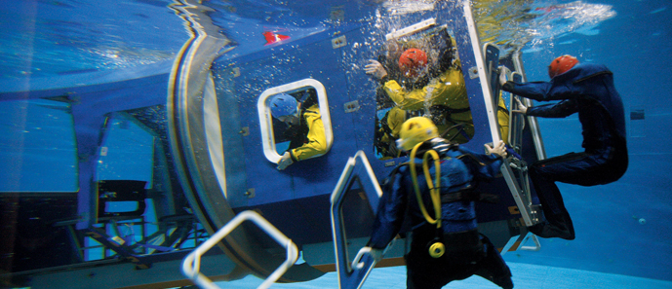
Experiencia en operaciones offshore
De 2007 en adelante se adquirieron más de 28 000 km de sísmica 2D y 41 000 km² de sísmica 3D y en 2016 se perforó el pozo Raya X1, el cual todavía mantiene el record mundial respecto a lámina de agua.
Experiencia en Fiscalización
Personal Certificado en HSE (BOSIET, MAERK, etc.)
Coordinación de proyectos de gran porte con actores nacionales (DINACEA, ANP, DNA, SOHMA, PNN, DINARA, Operadores Cables Submarinos, ONGs, etc.)
Manual de Operaciones Exploratorias del Offshore de Uruguay
http://www.falck.vn/en/safetyservices/
Notes:
Derivado de las actividades de exploración de hidrocarburos, ANCAP cuenta con extenso conocimiento y datos sobre el medio offshore incluyendo tanto del subsuelo como del lecho marino, lámina de agua y su superficie. Se destacan especialmente los muestreos de lecho marino, batimetría y los datos metoceánicos adquiridos en diferentes campañas exploratorias. Asimismo, se generó una gran base de datos e información ambiental asociada a especies marinas, relevada a través de observadores, así como de equipos de monitoreo acústico durante las campañas exploratorias.

Slide 27
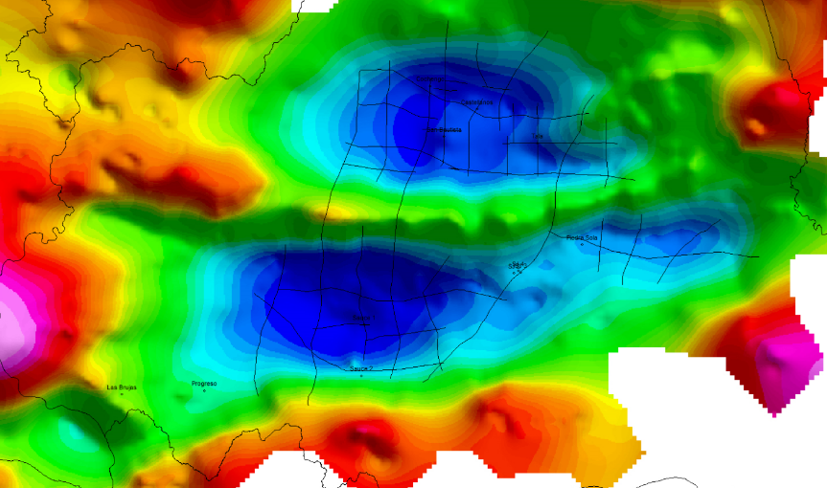
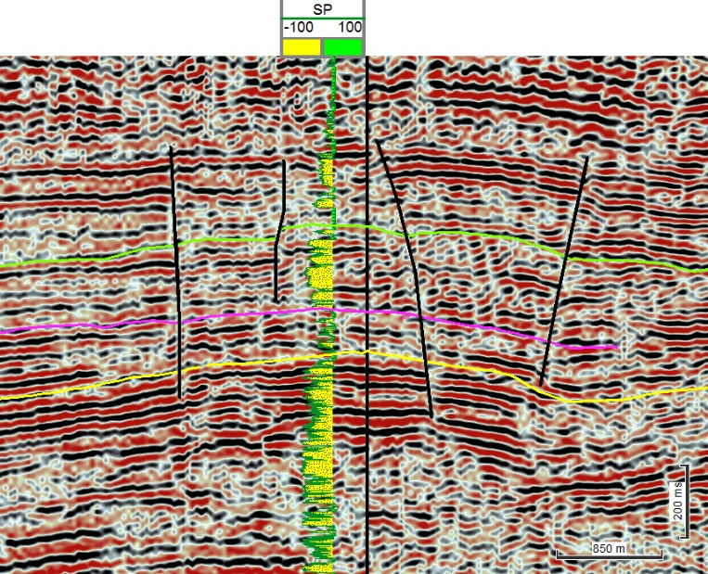
Conocimiento geológico y de ingeniería de reservorios
Conocimiento geológico
Datos e información de subsuelo
Leads y prospectos para almacenamiento (CO₂, H₂)
Potencial de almacenamiento onshore y offshore
Conocimiento y experiencia en ingeniería de reservorios
Perforación
Tecnología de subsuelo
Infraestructura para inyección y producción de fluidos
A
B
C
Notes:
Derivado de la exploración de hidrocarburos, ANCAP cuenta con datos e información del subsuelo, la cual es aplicable a la definición de leads y prospectos para almacenamiento geológico en medios porosos. Estas situaciones exploratorias cuentan con potencial para almacenamiento de gases como CO₂ o H₂ y si bien han comenzado a ser estudiadas onshore en la cuenca Santa Lucía también existe potencial para almacenamiento en reservorios offshore. Contar con este tipo de almacenamiento en el offshore beneficiaría enormemente la economía de proyectos de gran porte.

Slide 28





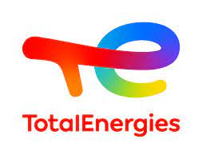














Experiencia en rondas y contratos offshore con empresas internacionales
Diseño, ejecución y seguimiento de contratos petroleros
Experiencia en el trato y negociación con petroleras
  Industria O&G con décadas de experiencia offshore
  Transición de “petroleras” a “energéticas”
  Participando en Rondas de Eólica en el mundo
  Equinor, BP, Total, Shell, etc. participaron en Ronda Uruguay
  Están surgiendo nuevas “clean super-majors” (Orsted, Enel, Iberdrola, Next Era Energy, etc.)
Notes:
Desde la primera Ronda Uruguay, en 2008, ANCAP participa en el diseño, ejecución y seguimiento de contratos petroleros, contando con experiencia en el trato y negociación con empresas petroleras importantes (cuya facturación es decenas de veces mas grande que el PBI de Uruguay).
Para proyectos de eólica offshore, la industria del petróleo y gas ofrece décadas de experiencia en el manejo y proyectos de desarrollo offshore, cadenas de suministro globales, contratos, compras y operaciones. La industria también cuenta con experiencia en calificación de proveedores para la entrega a mercados de nuevos requerimientos técnicamente avanzados, en cumplimiento regulatorio y estandarización. El manejo del riesgo HSE offshore es también otro de los puntos en que la industria del petróleo y gas tiene mucha experiencia.
Actualmente las empresas “petroleras” se encuentran en transición a empresas “energéticas” incluyendo dentro de su portafolio de negocios la producción de energía renovable, acciones para mitigar el cambio climático y la producción y uso de combustibles alternativos. Varias de estas empresas están participando de las rondas de eólica offshore e incluso de proyectos piloto de producción de hidrógeno offshore a lo largo del mundo. Algunas de estas empresas, tales como Equinor (ex Statoil), BP, Total, Shell, ya han participado en el offshore de Uruguay, habiendo firmado contratos de exploración y producción en rondas pasadas. Asimismo, están surgiendo otras “clean super-majors” tales como Ørsted (ex DONG Energy), Enel, Iberdrola y Next Era Energy.

Slide 29
Contenido
El rol del hidrógeno en la transición energética
Potencialidad de desarrollo de hidrógeno en Uruguay
Por qué ANCAP
Producción de hidrógeno verde offshore en Uruguay

Slide 30
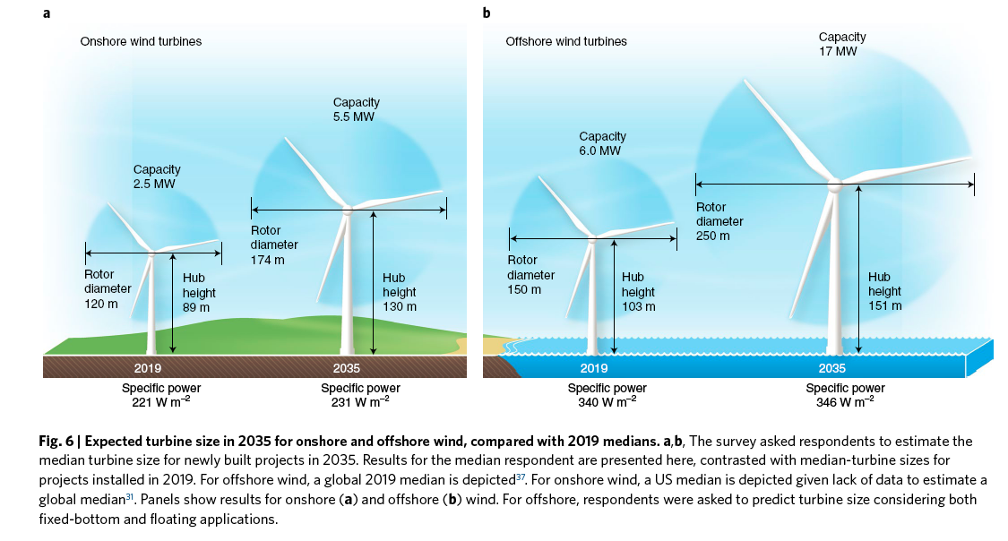
Generación de Energía Eléctrica Renovable (Eólica marina)
Competitiva económicamente
Preferida para acoplar a H₂
Desarrollo requiere evaluación de recurso eólico y condiciones ambientales (datos)
    Metoceánicos
    Geológicos
    Geofísicos
    Geotécnicos
    Ambientales
Tecnologías
    Fijas a lecho (<50m)
    Flotante (>50m)
    17 MW c/u @2035
Wiser et al 2020
Notes:
La generación de energía eléctrica renovable (como insumo para la producción de H₂):
Si bien existen una variedad de fuentes de energía renovable en el offshore tales como fotovoltaica, mareomotriz, olas y eólica, es esta última la que ha tenido mayor desarrollo en los últimos años, de manera de llegar a ser competitiva económicamente. Asimismo, algunos autores evidencian la buena complementariedad que existe entre las fuentes eólica y de olas, de manera de lograr una energía de base más favorable para la producción de H₂, sin embargo, la generación de energía a partir de olas todavía no es económicamente competitiva. Si bien continuamente se están desarrollando nuevos modelos y diseños para el aprovechamiento del recurso eólico, es actualmente la fuente preferida por la industria para acoplar a procesos de producción de hidrógeno.
Por este motivo, el desarrollo de este tipo de proyectos implica dentro de los primeros pasos la evaluación del recurso eólico offshore a través de una serie de campañas oceanográficas de adquisición de datos metoceánicos, así como de adquisición de datos geológicos, geofísicos, geotécnicos y ambientales para evaluar la factibilidad de la instalación de la infraestructura requerida.
Las tecnologías de producción de energía eólica offshore se dividen en aquellas cuyas estructuras se apoyan en el lecho marino (fijas) y las flotantes. La profundidad del agua condiciona el tipo de tecnología a utilizar estando actualmente el límite entre una y otra en aproximadamente 50 metros de lámina de agua. A diferencia con los aerogeneradores para onshore, en el offshore se manejan unidades con mayores capacidades. Recientemente ha habido anuncios de desarrollos de 15MW por unidad, estimándose que se contará con unidades de aproximadamente 17MW a 2035. La vida útil de estos equipos se estima en aproximadamente 25 años.

Slide 31
Generación de Energía Eléctrica Renovable (Eólica marina)
Wiser et al 2020
Record 2019 – MHI VESTAS 9.5MW
Anuncio de 15 MW
Continuo Desarrollo

Slide 32
Generación de Energía Eléctrica Renovable (Eólica marina)
Wind farm | Location | Capacity (MW) | Turbines number | Turbines model | Commissioning date
Hornsea 1 | United Kingdom | 1,218 | 174 | Siemens Gamesa SWT-7.0-154 | 2019
Borssele 1&2 | Netherlands | 752 | 94 | Siemens Gamesa 8MW | 2020
Borssele 3&4 | Netherlands | 731.5 | 77 | MHI Vestas V164 9.5MW | 2021
East Anglia ONE | United Kingdom | 714 | 102 | Siemens Gamesa SWT-7.0-154 | 2020
Walney Extension | United Kingdom | 659 | 40+47 | MHI-Vestas 8.25 MW Siemens Gamesa 7 MW | 2018
London Array | United Kingdom | 630 | 175 | Siemens Gamesa SWT-3.6-120 | 2013
Gemini Wind Farm | Netherlands | 600 | 150 | Siemens Gamesa SWT-4.0 | 2017
Beatrice | United Kingdom | 588 | 84 | Siemens Gamesa SWT-7.0-154 | 2019
Gode Wind (phases 1+2) | Germany | 582 | 97 | Siemens Gamesa SWT-6.0-154 | 2017
Gwynt y Môr | United Kingdom | 576 | 160 | Siemens Gamesa SWT-3.6-107 | 2015
Race Bank | United Kingdom | 573 | 91 | Siemens Gamesa SWT-6.0-154 | 2018
Greater Gabbard | United Kingdom | 504 | 140 | Siemens Gamesa SWT-3.6-107 | 2012
Parques eólicos offshore > 500MW

Slide 33
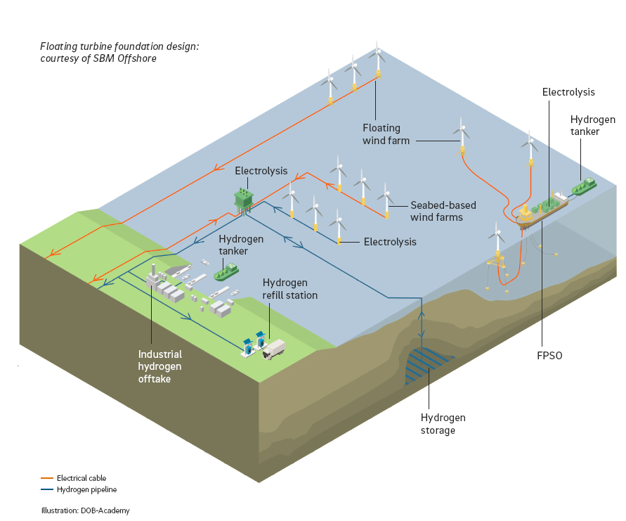
Producción de H₂ a partir de electrólisis del agua
Roland Berger 2021
Notes:
la producción de H₂ a partir de electrólisis
Existen distintas tecnologías para producir H₂ a partir el proceso de electrólisis del agua, tales como PEM, Alcalina o SOE, no contando esta última con un gran desarrollo comercial aún. Si bien la PEM implica actualmente mayores inversiones que la alcalina, debido a su menor requerimiento de espacio, así como su trayectoria esperada respecto a costos, se visualiza como la tecnología de preferencia en proyectos de producción de H₂ enteramente offshore.
Si bien la generación de energía sería enteramente en el offshore, según la distancia a la costa se abren distintas posibilidades respecto al concepto de desarrollo, pudiéndose pensar en producción de H₂ onshore en el caso de que sea viable la conexión con la generación eólica a través de un cable. Cabe destacar que este tipo de soluciones implica unidades de transformación y conversión de energía eléctrica adicionales, así como la necesidad de contar con puertos adecuados para la posterior exportación de los derivados del H₂ producido.
En el caso de que la producción de H₂ sea completamente offshore, también existen distintos conceptos que se están evaluando actualmente por la industria respecto a la centralización de la producción. La producción puede ser modular al “pie del molino” donde cada unidad de aerogeneración cuenta con cierta capacidad de electrólisis, o centralizada en una plataforma dedicada que concentra toda la capacidad de electrólisis y es alimentada a través de cables por cada aerogenerador. En estos casos no se requiere realizar nuevas infraestructuras portuarias ya que la carga de los buques se realiza directamente en el offshore.
A diferencia de los proyectos onshore, la producción offshore implica generalmente una etapa de desalinización del agua de mar.
Una vez producido el H₂ y antes de su acondicionamiento o conversión al portador (carrier) para su transporte, el H₂ debe ser almacenado para lo que existen actualmente distintos conceptos y soluciones, desde almacenamiento en tanques en una plataforma, submarinos o incluso el aprovechamiento de reservorios geológicos para almacenamiento subterráneo cuando las condiciones geológicas lo permiten.

Slide 34
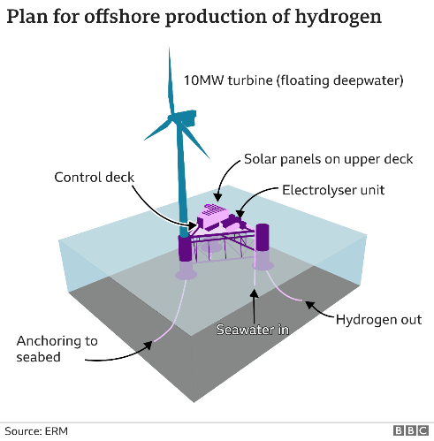




Proyectos actuales de hidrógeno a partir de eólica offshore
Notes:
Actualmente existen cerca de una docena de proyectos de producción de H₂ a partir de energía eólica offshore, tanto con producción de H₂ onshore como offshore y tecnología eólica tanto flotante como fija. La mayoría de estos proyectos, de escala piloto, se ubican en Europa (Francia, Escocia, Alemania, Países Bajos, Noruega), existiendo ejemplos también en Corea del Sur y Brasil.

Slide 35
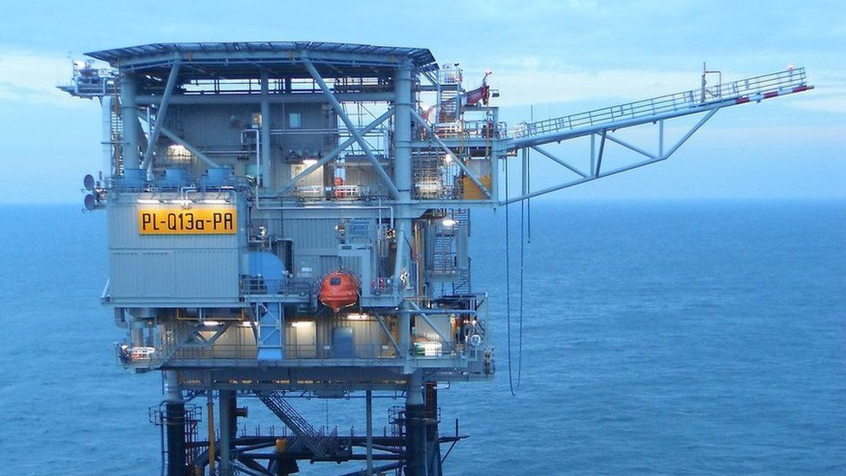
Proyectos actuales de hidrógeno a partir de eólica offshore
there are plans to convert this old North Sea oil platform into a hydrogen production plant
https://www.evwind.es/2021/02/13/the-global-race-to-produce-hydrogen-with-offshore-wind-energy/79337

Slide 36
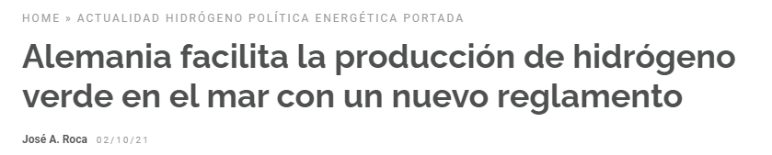
Proyectos actuales de hidrógeno a partir de eólica offshore
https://bit.ly/3Be7EgO

Slide 37
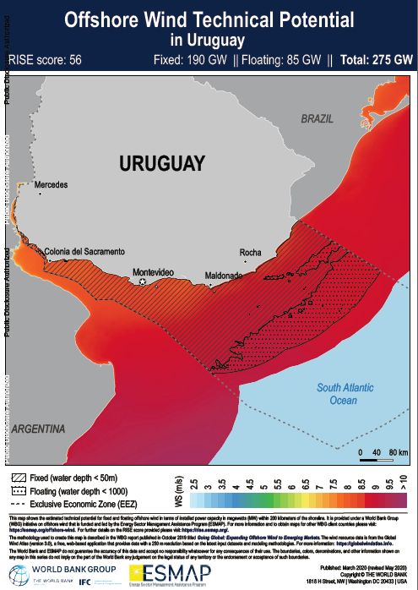
Excelentes condiciones para el desarrollo de hidrógeno offshore en Uruguay
Gran potencial offshore
  Gran capacidad (275 GW)
  Altos factores de capacidad (>55%)
  Grandes superficies disponibles
  Además:
    Exitosa primera transición energética
    Fuerte impulso del Estado para la segunda transición energética, uno de cuyos pilares es el hidrógeno
    Buena coordinación interinstitucional
    Estabilidad y reputación país
Generar una Ronda hidrógeno offshore
    Oportuno e innovador, first mover
    Permite captar alto interés del mercado en inversiones en energías limpias
http://documents.worldbank.org/curated/en/191101586844753616/Technical-Potential-for-Offshore-Wind-in-Uruguay-Map
Notes:
Uruguay es uno de los países más avanzados a nivel mundial en la descarbonización de la generación eléctrica, habiendo transitado con éxito la primera transición energética. En una segunda etapa de esta transición, se identifica al H₂ como pilar fundamental, contando Uruguay con gran potencial de fuentes renovables no convencionales con altos factores de capacidad que permitirían la producción de H₂ verde, tanto para abastecer el mercado local, como para aspirar a la exportación de energías renovables vía H₂ o portadores a mercados regionales e internacionales.
Específicamente en el offshore de Uruguay se reconoce un gran potencial, tanto respecto a la capacidad de generación como respecto a los factores de capacidad estimados.
Por otra parte, es relevante considerar que los países que más han avanzado en generación eléctrica offshore a partir de renovables son países europeos que a diferencia con Uruguay, cuentan con restricciones de superficie offshore como para adicionar capacidad instalada significativa.
Estos elementos se suman a otros aspectos favorables para el desarrollo de proyectos de gran porte en el offshore de Uruguay, tales como la buena coordinación inter-institucional dado por un reducido número de actores, alineados con los temas referidos a transición energética, así como la estabilidad del país con buena reputación en lo que tiene que ver con temas contractuales.
Contar con un proceso licitatorio para lograr contratos de producción de hidrógeno verde offshore representa un abordaje innovador tanto para el Uruguay como para el mundo. De esta manera Uruguay tiene el potencial de convertirse en el primer país con un sistema marco para que los inversores privados se presenten para el desarrollo de este tipo de proyectos, catapultando así nuevas inversiones.

Slide 38
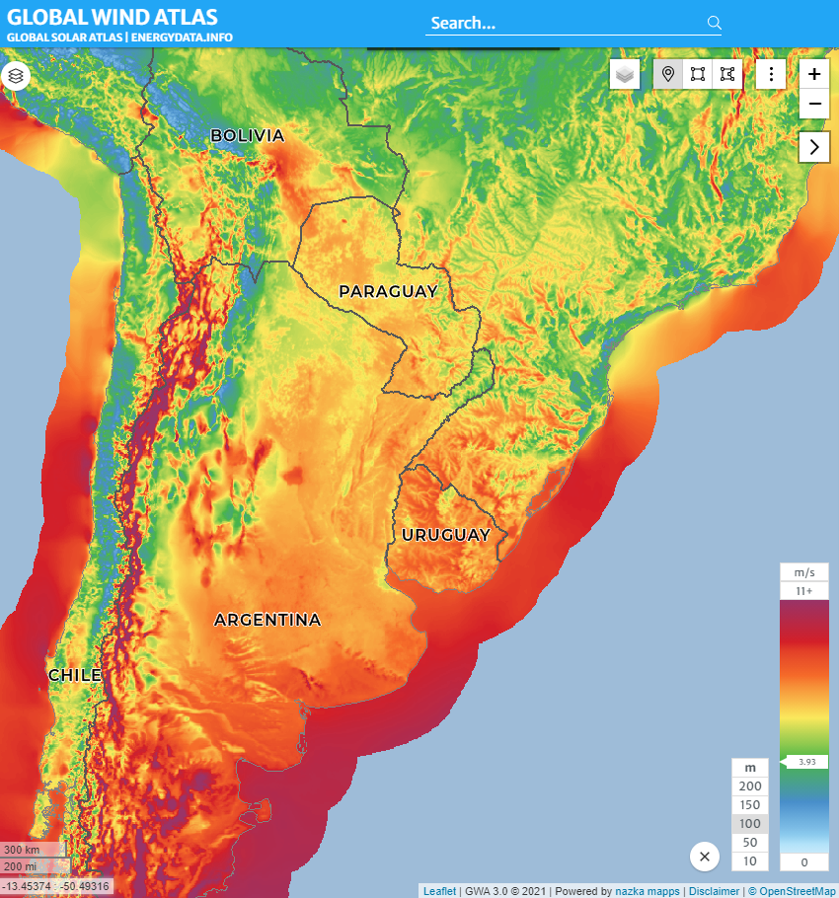
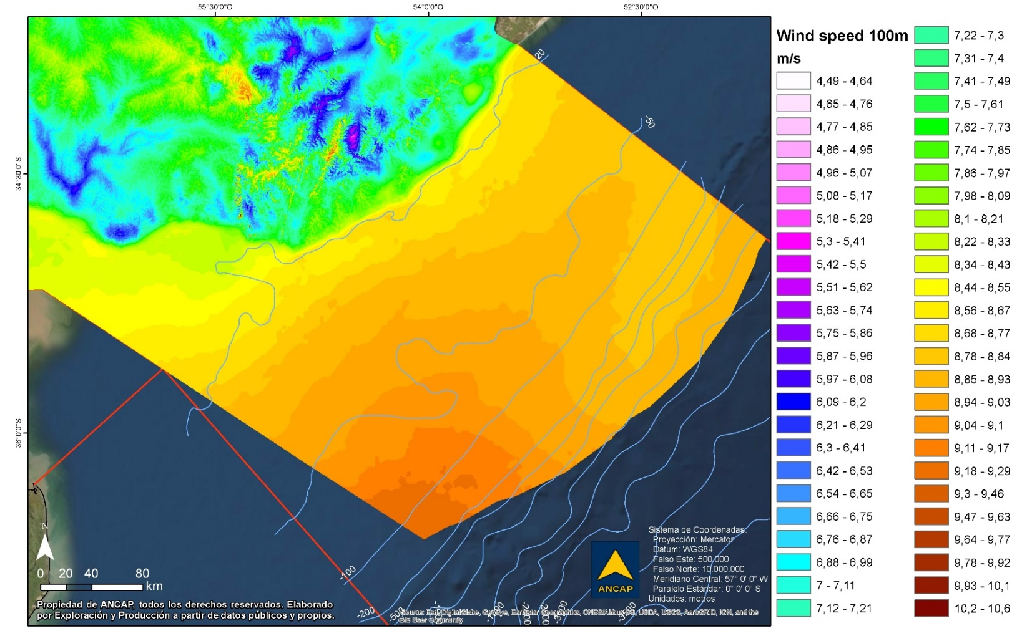
Muy buenas condiciones de viento
Velocidad de viento a 100 m de altura:
Entre 8.5 y 9.5 m/s promedio anual (hasta 1000 m profundidad de agua).
Ligero aumento hacia el sur
Mucho mejor cantidad, calidad, y uniformidad que en onshore
[Data/information/map obtained from the] “Global Wind Atlas 3.0, a free, web-based application developed, owned and operated by the Technical University of Denmark (DTU). The Global Wind Atlas 3.0 is released in partnership with the World Bank Group, utilizing data provided by Vortex, using funding provided by the Energy Sector Management Assistance Program (ESMAP). For additional information: https://globalwindatlas.info”
E&P ANCAP

Slide 39
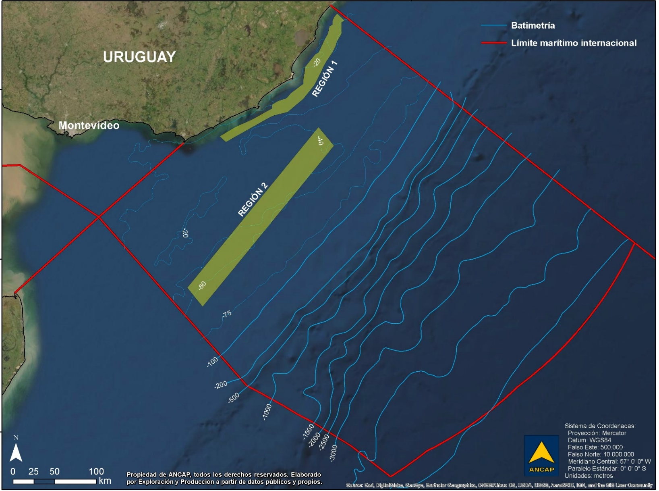
Regiones
Criterios para selección
Condiciones favorables para las tecnologías existentes
Interferencias y riesgos de afectación ambientales y antrópicos mínimos
  Pesca artesanal
  Áreas costeras protegidas
  Canal de navegación segura
  Zonas pesca industrial cat. A y B
Región 1:
Profundidad de agua: 10-30 m
Distancia a la costa > 10 km
Región 2:
Profundidad de agua < 50 m
Distancia a la costa > 100 km
E&P ANCAP

Slide 40
Ejemplo de escala de los proyectos
Área: 500 km²
Densidad de Capacidad: 2.5 MW/km²
Capacidad Nominal: 1.25 GW
Factor de Capacidad: 55%
Rendimiento Electrólisis: 60 kWh/kg
Capacidad Productiva: 100 kton H₂/año
Las inversiones y los costos operativos a lo largo del proyecto se encuentran en el orden de los miles de millones de dólares
~ 450 000 m3 diesel / año
(aprox. consumo UY transporte pesado)
As of 2020, the 1.2 GW Hornsea Project One in the United Kingdom is the largest offshore wind farm in the world. (https://en.wikipedia.org/wiki/Offshore_wind_power )

Slide 41
Bases del llamado
ANCAP convoca empresas energéticas interesadas en realizar estudios de viabilidad y potencial instalación de infraestructura para la producción de hidrógeno verde a partir de energía renovable offshore, a costo y riesgo enteramente de estas empresas.
Términos borrador de las bases en intercambio con la industria
Sistema continuo de un llamado por año
ANCAP delimita y propone al Poder Ejecutivo las áreas a ofrecer en cada llamado
Calificación de empresas (para poder presentar ofertas)
Notes:
ANCAP convoca empresas energéticas interesadas en realizar estudios de viabilidad y potencial instalación de infraestructura para la producción de hidrógeno verde a partir de energía renovable offshore, a costo y riesgo enteramente de estas empresas.
Para el llamado inicial se propone un período de interacción con empresas y actores interesados, para la elaboración del modelo de contrato y bases definitivas. Este período podría tener una duración de 1-2 años.
Una vez aprobadas las bases, se propone un sistema continuo de un llamado por año. Para cada llamado ANCAP delimitaría y propondría al Poder Ejecutivo las áreas a ofrecer.
Para poder presentar ofertas las empresas deben haber obtenido la calificación basada en el análisis de los aspectos técnicos, legales, económicos y financieros. Respecto a los antecedentes técnicos de las empresas que pretendan actuar como operadores, se aceptará experiencia transferible de otros proyectos energéticos de importante magnitud o la experiencia pasada directa en el desarrollo de proyectos similares. Existe la posibilidad de calificar sólo como no-operadores y en este caso sólo se evaluará su capacidad económica-financiera.
En caso de que la empresa con los antecedentes técnicos y capacidad económico-financiera sea una casa matriz, se requerirán garantías de casa matriz si es una afiliada la empresa que pretende calificar y/o firmar el contrato.
Se propone que la vigencia de la calificación (para ofertar por áreas) sea de 5 años.

Slide 42
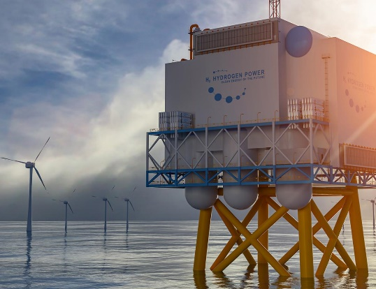
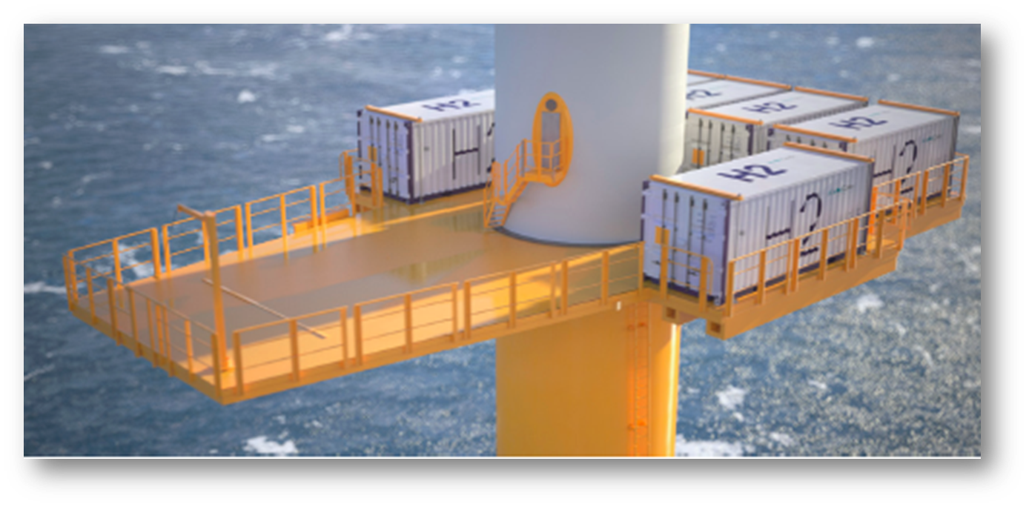

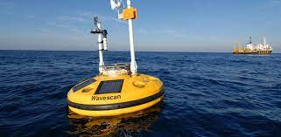
Cronograma
Período 1
(2 años máx.)
Período 2
(5 años máx.)
Período 3
(4 años máx.)
Período 4:
1er Subperíodo
(25 años min.)
Período 4:
2do Subperíodo
(25 años)
Promoción y Definición de Bases (2 años)
Firma de Contratos
Plan de Desarrollo
Aprobado
Datarooms
Desarrollo de Contratos Multicliente
Estudios de gabinete con información existente
Adquisición de información y procesamiento
Piloto de producción de hidrógeno offshore
Desarrollo y producción de hidrógeno offshore
Licenciamiento datos multicliente
Los contratos encomiendan al contratista a realizar estudios de viabilidad y la potencial instalación de infraestructura para la producción de hidrógeno verde a partir de energía renovable offshore, a costo y riesgo enteramente de estas empresas.

Slide 43
RESUMEN
La transición energética es una realidad
El hidrógeno es un vector energético clave
Uruguay tiene potencial real para producir hidrógeno verde
ANCAP tiene fortalezas únicas en el país
  Capacidad técnica en procesos e instalaciones complejas
  Conocimiento y experiencia en el offshore
  Agente del Estado en petróleo y gas
  Contrato y negociación con oil majors

Slide 44

Muchas gracias por vuestra atención
hidrogeno@ancap.com.uy

Slide 45

https://www.offshore-energy.biz/tractebel-developing-wind-to-hydrogen-offshore-platform

Slide 46
H₂U offshore: La apuesta de ANCAP al futuro
MARCO: política de Estado en la transición energética y la introducción del hidrógeno
OBJETIVO: producción de hidrógeno a partir de energía renovable para exportación a gran escala
Programa de muy largo plazo para atraer inversión privada con incentivos, sin inversión ni riesgo para el Estado
Propuesta basada en cuatro pilares fundamentales:
    Fuerte presión en la demanda hacia la descarbonización
    Estabilidad y prestigio del país en el concierto mundial
    Exitosa experiencia en trabajos y contratos con petroleras super majors
    Excelente potencialidad eólica en el mar territorial y Zona Económica Exclusiva (ZEE)
Oferta de Uruguay:
  Período para data room y ronda de consulta con empresas interesadas
  Licitación de entre 8 y 16 bloques (20 m de profundidad en mar territorial y hasta 50 m en ZEE)
  Adjudicación por parámetros objetivos y simples
    Plan de trabajo
    Profit para el Estado
    Participación ofrecida para el Estado
  Plazos: I. Período de investigación y evaluación del recurso, y eventual piloto, entre 2 y 11 años
        II. Período de desarrollo y producción de 25 años
        III. Período complementario de desarrollo y producción de 25 años

